Slide 1
4. نشأة البحار والمحيطات
أ.د.عزة عبدالله
أستاذ الجغرافيه الطبيعيه ووكيل كلية الآداب – جامعة بنها لشئون التعليم والطلاب الأسبق

Slide 2
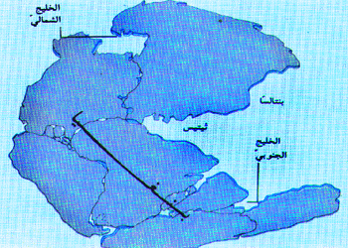
نظرية زحزحة القارات: Continental drift
تعتمد هذه النظرية علي نظرية التوازن الأرضي التي تقول بتعمق كتل السيال التي تكون القارات في مادة السيما البازلتية التي تكون المحيطات.
ويري فجنر Alfred viregener واضع هذه النظرية سنة 1910 أن اليابس كان يمثل كتلة كبيرة أطلق عليها اسم بنجايا Pangaea وتتكون هذه الكتلة الضخمة من قسمين كبيرين هما:
1. القسم الشمالي ويضم أمريكا الشمالية وأوربا وآسيا وجرنيلند وسمي باسم لوراسيا Lourasia.
2.القسم الجنوبي ويتكون من استراليا ومدغشقر وشبه جزيرة الهند وأفريقيا وأمركيا الجنوبية أنتاركيتكا وهي ما يسمي بجندوانا لاند. Gonduana land
كتلة بنجايا

Slide 3
نظرية زحزحة القارات
كان يفصل بين لوراسيا وجندوانالاند بحر داخلي كبير يعرف ببحر تيتس Tethys، هذا البحر لم يفصل تماماً بين القارتين بل كانتا تكونا كتلة واحدة.
هذه الكتلة كان يحيط بها محيط واسع يشغل الجزء الأكبر من مساحة سطح الأرض شكل.
يري فجنر أن كتلة بنجايا قد تعرضت للتكسر وتزحزحت أجزائها في اتجاهات متعددة في نهاية العصر الكربوني تحت تأثير قوتين:
الأولي قوة الطرد التي تدفع الكتل المنكسرة نحو خط الاستواء وتنتج عن دوران الأرض حول محورها.
والثانية: هي قوة المد الناتجة عن جذب الشمس والقمر للأرض

Slide 4
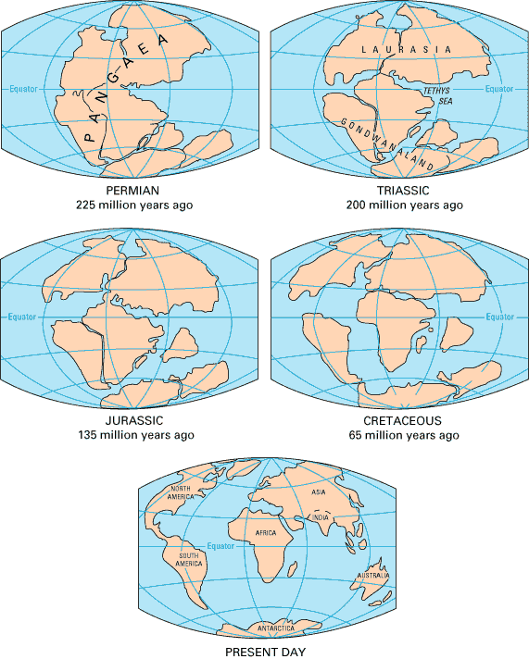
نظرية زحزحة القارات
فسر فجنر نشأة المحيط الأطلسي عن طريق قوى الشد التي تولدت نتيجة لتزحزح الكتل القارية نحو الغرب
كان يري أن هذا المحيط عبارة عن أخدود بحري عميق أخذ يزداد أتساعاً وعمقاً بتحرك كتلة الأمريكتين نحو الغرب بعيداً عن كتلة أفريقيا.
إكتمل الشكل الحالي للمحيط الأطلسى بعد انتهاء عصر البلايستوسين.

Slide 5
أدلة صحة نظرية فجنر
تشابه الحفريات في القارات المتباعدة، وخاصة الموجودة في أفريقيا وأمريكا الجنوبية.
تشابهه السواحل المتقابله خاصة فى جنوب المحيط الأطلسى
تشابه التركيب الصخرى واستمرارية الظواهر الطبوغرافيه على السواحل المتقابله.
آثار الغطاءات الجليديه فى بعض المناطق المداريه فى أفريقيا وأمريكا الجنوبيه
وجود مناجم الفحم فى الولايات المتحده وأوربا وسيبيري فى عروض تفتقد الظروف المناخيه فى الوقت الحالى لنمو الغابات المداريه اللازمه لتكوين هذه المناجم

Slide 6
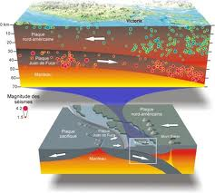
نظرية التيارات الصاعدة
وضعها العالم هولمز
تعتمد نظرية التيارات الصاعدة Convection current theory علي ما يتولد من الحرارة في قشرة الأرض وما تحتها نتيجة النشاط المشع الذي يتميز به العناصر المكونة للصخور.
يعتقد هولمز
أن قشرة الأرض تتركب من طبقات ثلاث
يمكن حدوث تيارات تصاعدية في الطبقة السفلي
يتوقف هذا الافتراض علي العناصر المشعة التي تدخل في تركيب الصخور، وبالتالي علي ما ينبعث من الحرارة نتيجة للطاقة التي يطلقها التحلل الذري العناصر.

Slide 7
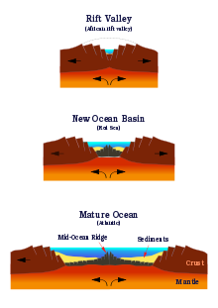
ونظراً لأن سمك قشرة الأرض عند المنطقة الأستوائية أكبر منه عند القطبين
التدرج الحرارة بالعمق في النطاق الاستوائي يكون أعظم منه في المناطق القطبية
تنشأ تيارات تصاعدية تحت النطاق الاستوائي من قشرة الأرض، وتيارات هابطة أسفل قشرة المناطق القطبية.
عندما تصعد التيارات الناشئة أسفل الكتل القارية ثم تتوزع من نقط مركزية نحو الأطراف، فإنها تشد أجزاء هذه الكتل
يؤدي هذا الشد إلي كسر الكتل الأصلية ودفع شطريها في اتجاهين متضادين، ومن ثم يتكون حوض محيطي
أو قد ينتج عن قوى الشد أن يقل سمك القشرة وتصبح رقيقة السمك مما يتسبب عنه هبوط ينشأ عنه محيط جديد.

Slide 8
مصادر مياه البحار والمحيطات
قدر العالم كونين Kuenen الحجم الكلي لمياه البحار والمحيطات في وقتنا الحالي بأنها تزيد علي 1370 × 610كم3.
يوجد أتفاق عام علي أن المياه المحيطية الحالية ذات أصل واحد يتمثل في ما يسمي بالمياه الأصلية Juvenile water وهي المياه التي دخلت منذ البداية في الدورة المائية Hydrological
يتمثل مصدر المياه الأصلية في الصخور النارية سواء منها ما يتداخل خلال قشرة الأرض، وما ينبثق علي سطحها في هيئة براكين، فهي التي تفرز بخار الماء الذي يتكاثف ثم يسقط علي هيئة أمطار.

Slide 9
يقدر العلماء ما يضاف إلي مياه البحار والمحيطات من المياه الأصلية – التي نتجت عن التداخل الصهيري والطفح البركاني – في وقتنا الحالي 0.1كم/ السنة3.
كميات المياه التي أضيفت لمياه المحيطات خلال 600 مليون سنة الأخيرة نحصل علي الرقم 60 مليون كم3.
إذا كانت الكمية الحالية 1370 مليون كم، فإن معني ذلك أن كمية المياه التي كانت موجودة في المحيطات عند بداية العصر الكمبري كانت 1310مليون كم3.
ويري بعض الباحثين أن النشاط الناري والبركاني كان أكثر نشاطاً خلال العصور الجيولوجية السابقة، مما يعنى أن مقدار ما كان يضاف إلى مياه البحار والمحيطات من المياه الأصلية يفوق بكثير ما يضاف إليها في وقتنا الحالي (0.1كم/السنة).
يرى كوين kuenen أن معدل الزيادة في كميات المياه المنصرفة إلى الأحواض المحيطية كان كبيراً وسريعاً جدا في المراحل الأولى من تاريخ الأرض، ثم تناقص إلي 0.1 كم/ السنة3 خلال الألف سنة الأخيرة.

Slide 10
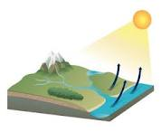
في بادىء الأمر كانت مياه البحار والمحيطات قليلة الملوحة.
أن سقوط الأمطار فوق اليابس وانحدارها إلي البحار والمحيطات معناه نحت أجزاء من صخور القشرة الأرضية وحمل موادها مع المياه المنحدرة إلي أحواض البحار والمحيطات
إذا تبخرت هذه المياه تركت تلك الأملاح لتتجمع في البحار والمحيطات .
تزيد كمية الأملاح باستمرار حتى أصبحت مياه البحار و المحيطات تتصف بالملوحة المعروفة بها حالياً، وسوف تستمر هذه النسبة في الزيادة طالما استمرت المياه الجارية علي سطح القارات تصل إلي مياه البحار.
مصادر ملوحة مياه البحر

Slide 11
نشكركم على حسن الاستماع
أ.د. عزة عبدالله

